Slide 1


MEDI
LA TERRA
Autor pictogrames: Sergio Palao Procedència: ARASAAC (http://arasaac.org) Llicència: CC (BY-NC-SA) Propietat: Govern d'Aragó Editat: Fundació ADIMIR.

Slide 2



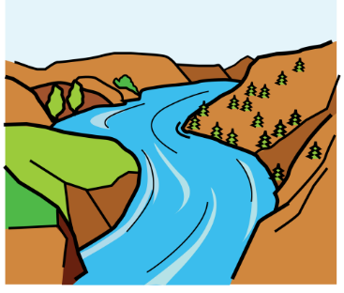
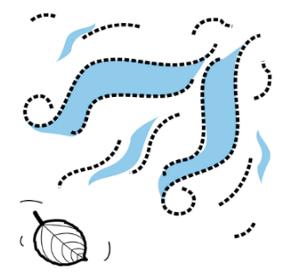

LA TERRA
EL SÒL, L’AIGUA i L’AIRE FORMEN LA TERRA ON VIUEN ELS ÉSSERS VIUS

Slide 3


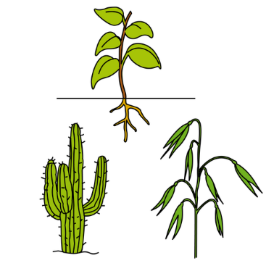
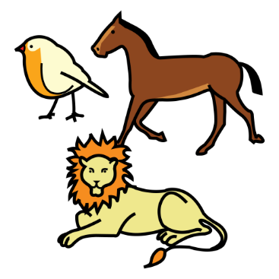
EL SOL ENS DÓNA……
LLUM I ESCALFOR A LES PERSONES, LES PLANTES I
ELS ANIMALS PER PODER VIURE.

Slide 4


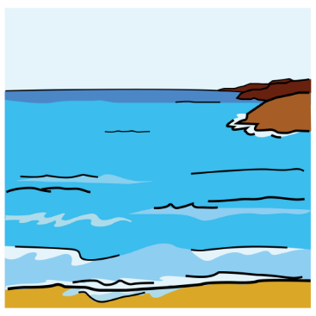




L’AIGUA
ELS ÉSSERS VIUS NECESSITEM L’AIGUA PER VIURE.

Slide 5




L’AIRE
L’AIRE ÉS NECESSARI PER RESPIRAR.
SENSE L’AIRE NO HI HA VIDA .

Slide 6
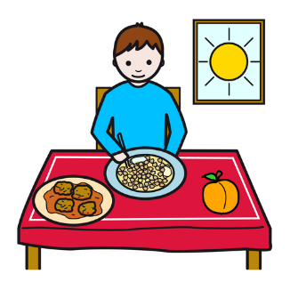
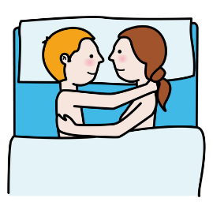



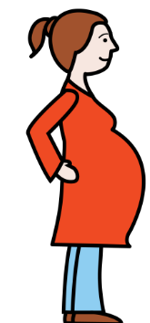

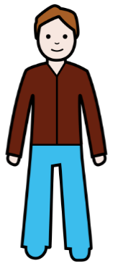
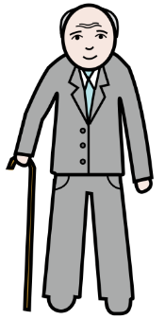

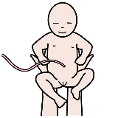
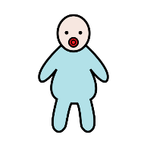
HI HA MOLTS TIPUS D’ÉSSER VIUS.
ELS ÉSSER VIUS NEIXEN, S’ALIMENTEN, CREIXEN, ES RELACIONEN, ES
REPRODUEIXEN I, FINALMENT, MOREN

Slide 7





ELS ANIMALS
ELS ANIMALS MENGEN ALTRES ÉSSERS VIUS (ANIMALS I PLANTES)
ELS ANIMALS ES PODEN MOURE D’UN LLOC A UN ALTRE.

Slide 8



LES PLANTES.
LES PLANTES NO ES MOUEN DE LLOC.
LES PLANTES FABRIQUEN EL SEU PROPI ALIMENT.

Slide 9
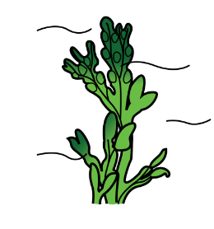



LES ALGUES
VIUEN A L’AIGUA.
ES FABRIQUEN EL SEU PROPI ALIMENT COM LES PLANTES.

Slide 10



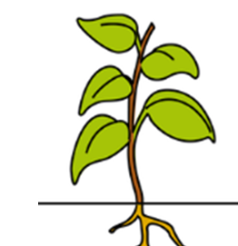
ELS FONGS
NO ES MOUEN D’UN LLOC A UN ALTRE.
SÓN DIFERENTS DE LES PLANTES.

Slide 11

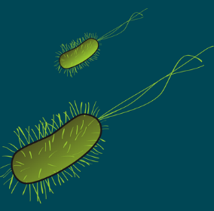
ELS BACTERIS
SÓN ÉSSERS VIUS TAN PETITS QUE NO ES VEUEN.
TAMBÉ SE’LS ANOMENA MICROBIS.

